Slide 1
Снятие физического и умственного утомления в процессе обучения: эффективные приемы и упражнения
Выполнила Серополка Юлия Валерьевна, учитель ФК,
ГБС (К) ОУ школы –интерната № 49 СПб

Slide 2
Работоспособность потенциальная возможность индивида выполнять целесообразную деятельность на заданном уровне эффективности в течение определенного времени.
Утомление временное снижение работоспособности под влиянием длительного воздействия нагрузки
Профилактика (греч. prophylaktikos предохранительный, предупредительный)
комплекс мероприятий, направленных на обеспечение высокого уровня здоровья людей, их творческого долголетия, устранение причин заболеваний, в т.ч. улучшение условий труда, быта и отдыха населения, охраны окружающей среды.

Slide 3
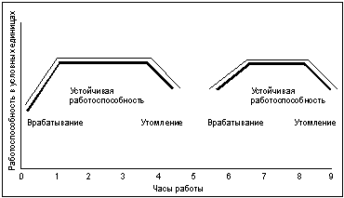
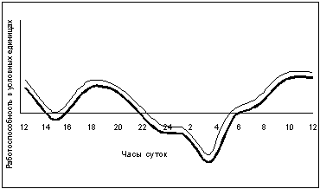
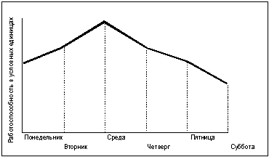
Периоды колебания работоспособности
Рис. 1. Колебания уровня работоспособности в течение трудового дня
Рис. 2. Колебания уровня работоспособности в течение суток
Рис. 3. Колебания работоспособности по дням недели

Slide 4
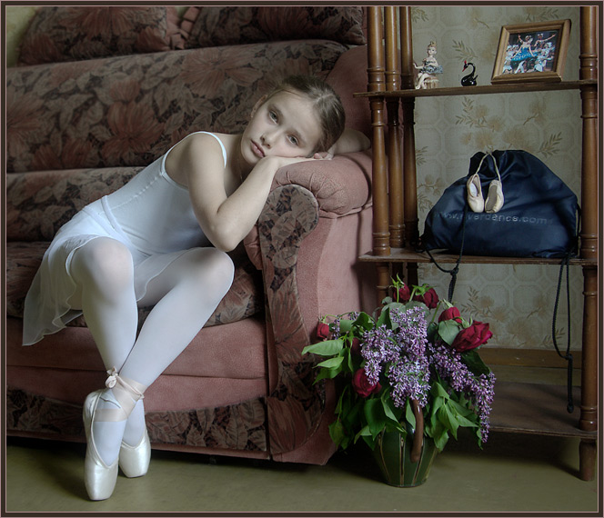
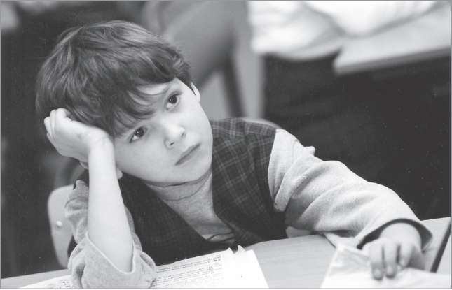
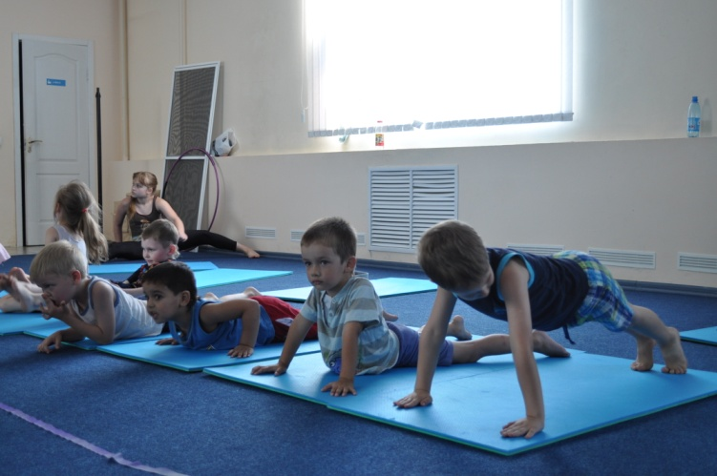
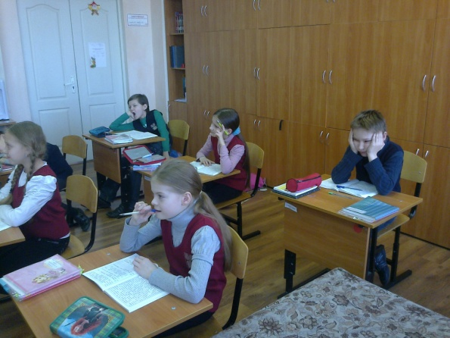
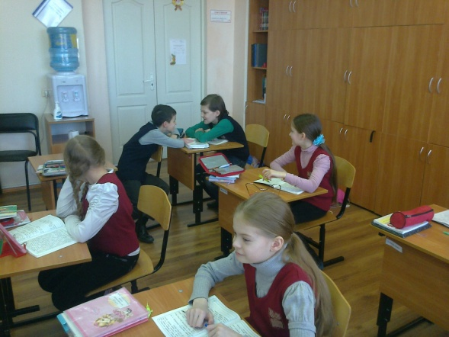
Виды утомления
Умственное
Физическое
«Слушаю, но не слышу»
«Выполняю, но не то»

Slide 5
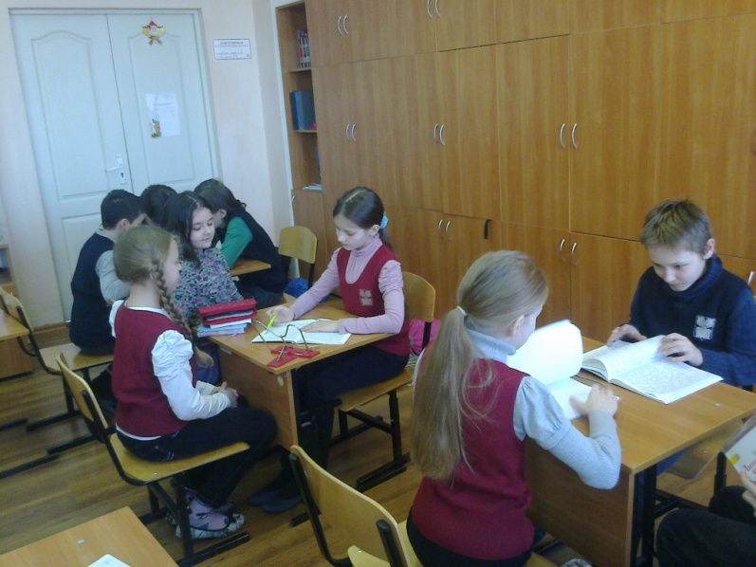
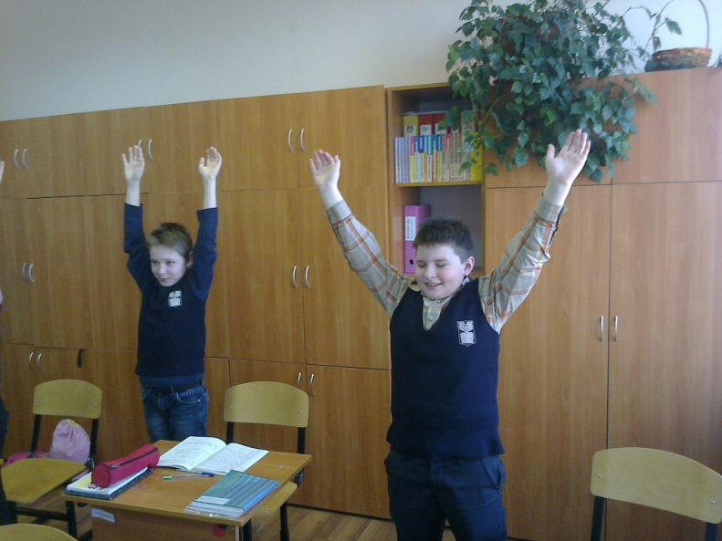
Профилактика физического и умственного утомления
Гигиенические условия в классе
-освещение
-температурный режим
-соответствие размеров парт
-вентиляционные системы
Физпаузы в учебном процессе
упражнения на мелкие , средние и крупные мышечные группы
Выполнение заданий в группах
Проведение подвижных перемен

Slide 6
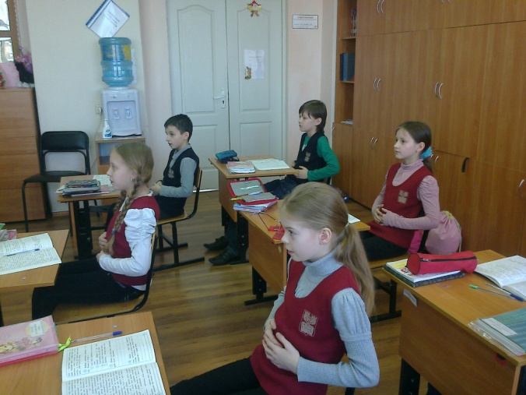
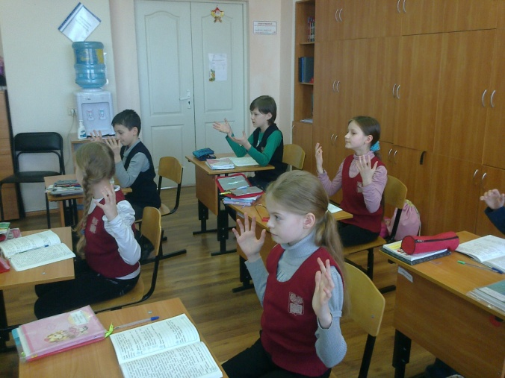
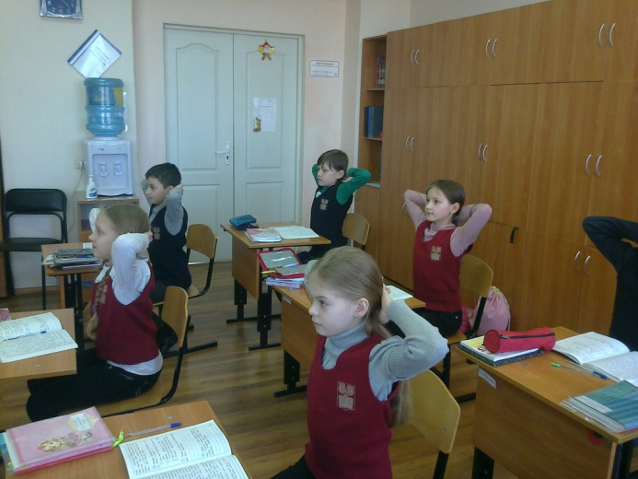
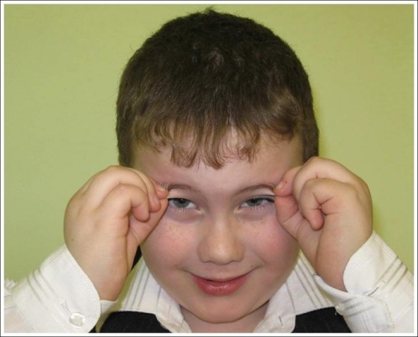
Эффективные приемы и упражнения
Упражнения для восстановления кровообращения
Дыхательные упражнения
Упражнения на разные мышечные группы
Упражнения для тренировки зрительного анализатора и расслабление

Slide 7
Спасибо за внимание!

